Slide 1
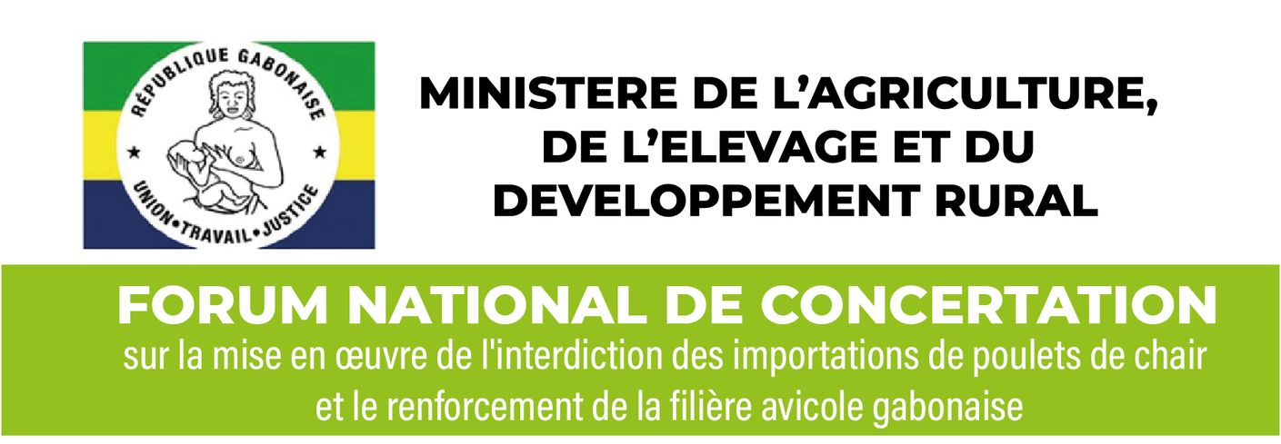
Mise en place d’une filière semencière structurée des principales cultures impliquées dans la fabrication
des aliments bétails

Slide 2




Par:
MOUKOUMBI Yonnelle Déa (PhD)
Sélectionneur Senior des Plantes
Expert International en Technologies semencières
Chargé de Recherches CAMES
Responsable du Programme National de Sélection et d’Amélioration
Variétale et Production de Semences (PNSAV-PS)
25 août 2025

Slide 3
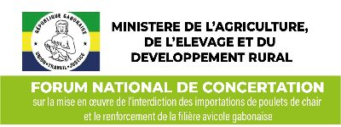
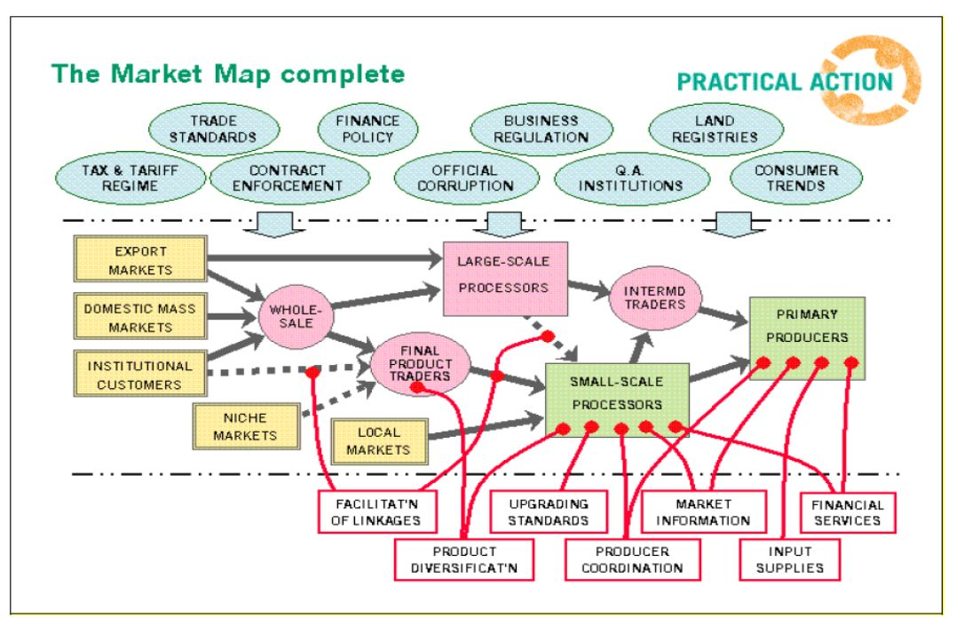
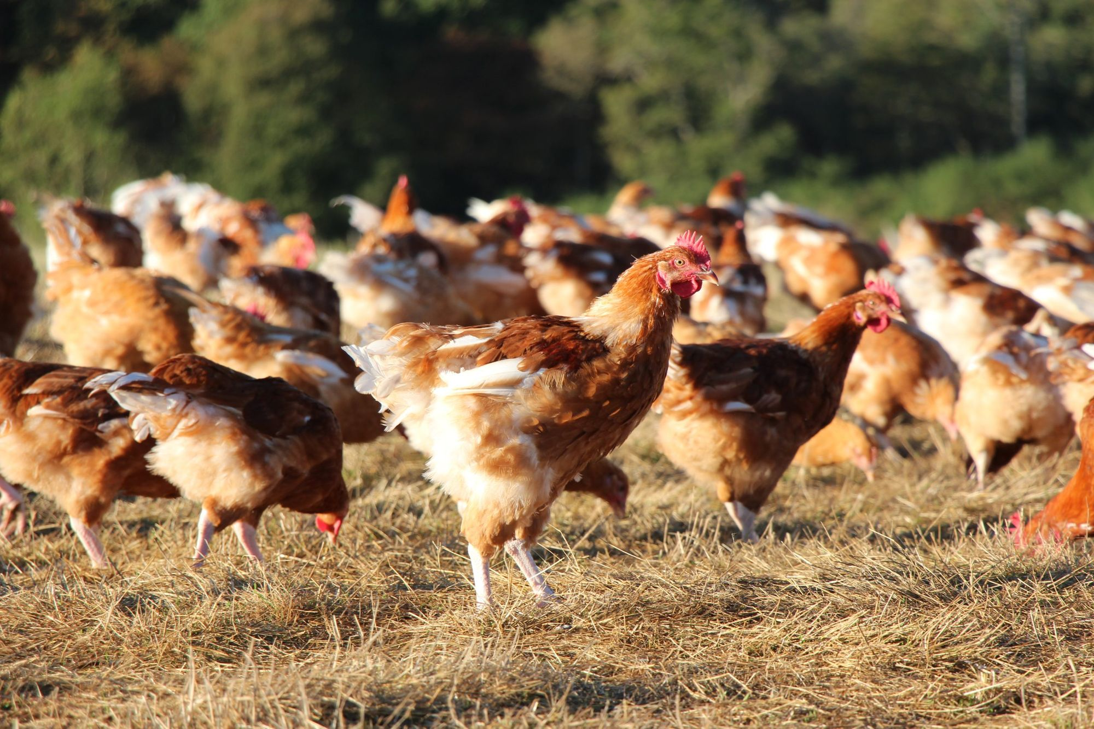
Plan
Introduction
  1.1 Contexte et justification
  1.2 Objectifs
Principales cultures impliquées dans la fabrication de l’aliment bétail
Filière semencière structurée
  Quelques définitions
  De la création variétale à la semence de qualité
  Etat des lieux de la filière semencière en 2025
Mécanismes proposés pour la mise en œuvre d’une filière semencière structurée des principales cultures
Conclusion
Analyse de la chaine de valeur de la filière avicole : étude de cas Maroc et Libye –FAO, 2017)

Slide 4
1. Introduction
1.1 Contexte et justification (1)
S’inscrire dans une dynamique de sécurité alimentaire, en réduisant progressivement les importations massives et en favorisant la création d’emplois pour les jeunes et les femmes dans l’agriculture et le secteur semencier
L’approche intégrée est indispensable pour renforcer durablement les chaînes de valeur des principales cultures (maïs, riz, soja, manioc, …) en améliorant les systèmes de production, de transformation et la structuration des principaux acteurs des différentes chaînes de valeur

Slide 5
1. Introduction
1.1 Contexte et justification (2)
L’action repose sur la sélection et l’amélioration variétale, la production de semences de qualité, l’usage de la mécanisation (y compris le petit outillage dans le post-récolte), le développement d’infrastructures modernes et l’accompagnement technique des principaux acteurs de la chaine de valeur (les producteurs, les agrimultiplicateurs, les transformateurs…) pour accroitre la productivité
L’un des axes stratégiques majeurs de la mise en œuvre de la mesure gouvernementale sur l’interdiction des importations des poulets de chair est la mise en place de la filière semencière structurée pour contribuer au renforcement de la filière avicole gabonaise

Slide 6
1. Introduction
1.1 Contexte et justification (3)
La mise en place de la filière semencière va inéluctablement contribuer au développement des chaines de valeur des principales spéculations impliquées dans la fabrication de la provende
La mise en œuvre de la filière semencière impliquera une équipe inclusive et multisectorielle

Slide 7
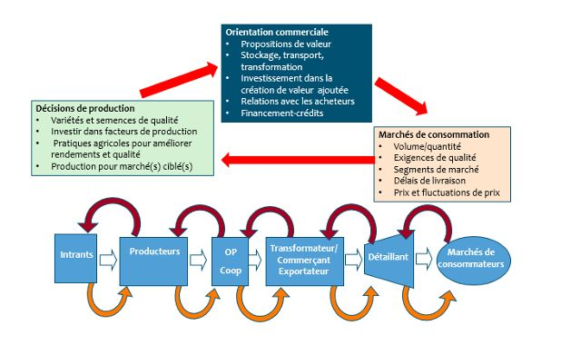
1.2. Objectifs (1)
Objectif Général
Ensemble des acteurs (sélectionneurs, accouveurs, agrimultiplicateurs, producteurs, transformateurs, distributeurs, etc.) et de leurs activités qui concourent à l'élaboration et à la mise à disposition d'un produit sur le marché
Source : FARE (Analyse des filières et développement des chaînes de valeur)

Slide 8
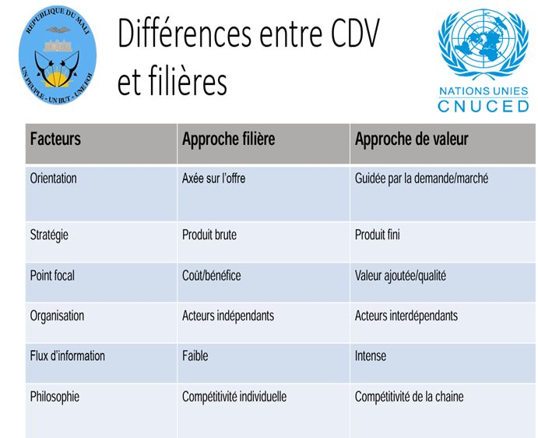
1.2. Objectifs (2)
Objectifs spécifiques
Une filière peut être analysée à travers le prisme de la chaîne de valeur pour comprendre comment la valeur est créée et distribuée entre les différents acteurs
Chaîne de Valeur (CdV)
Ensemble des activités et des acteurs qui transforment un produit agricole de la production en champ jusqu'à sa consommation finale, ajoutant de la valeur à chaque étape
Concept assez simple à comprendre qui aide à formuler la bonne stratégie en identifiant les maillons de cette chaîne et à analyser où se trouve la valeur pour le client
CdV soja, CdV maïs,
Cdv riz, CdV manioc, …

Slide 9
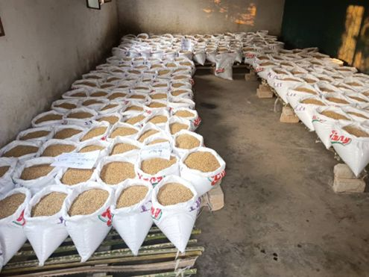
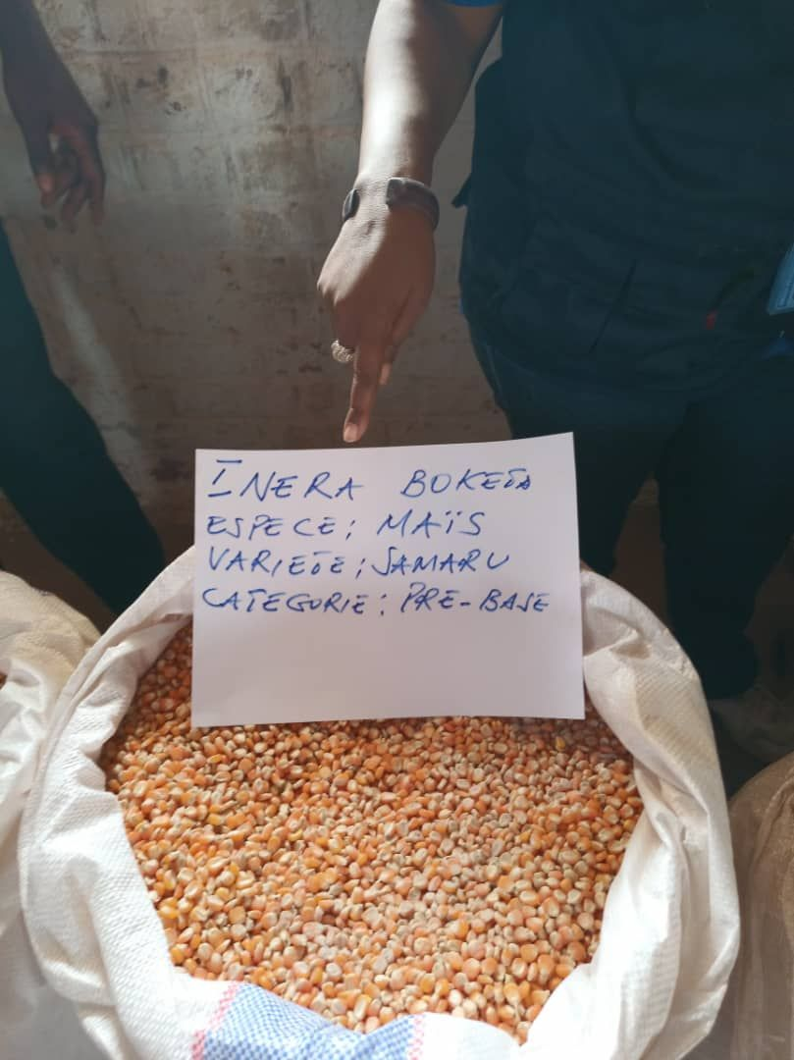
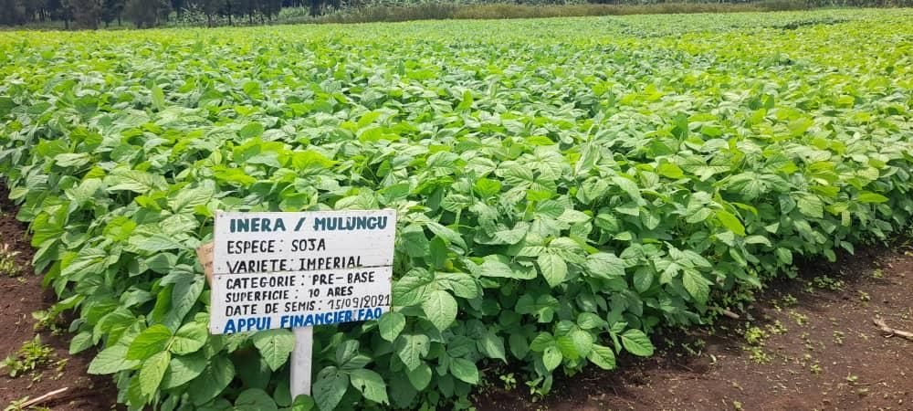
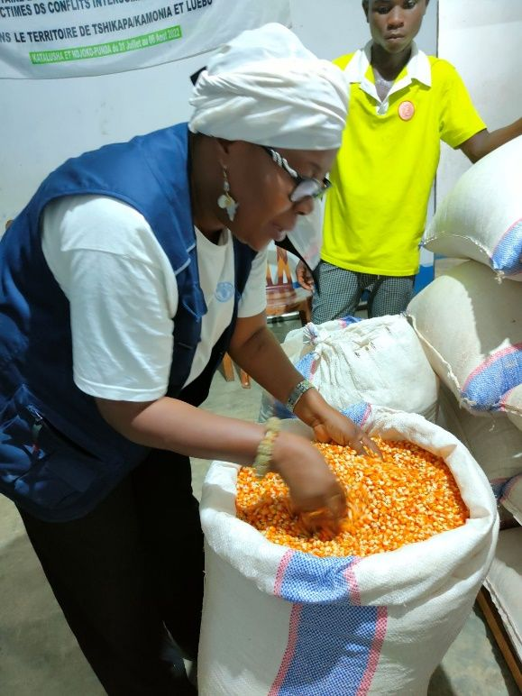
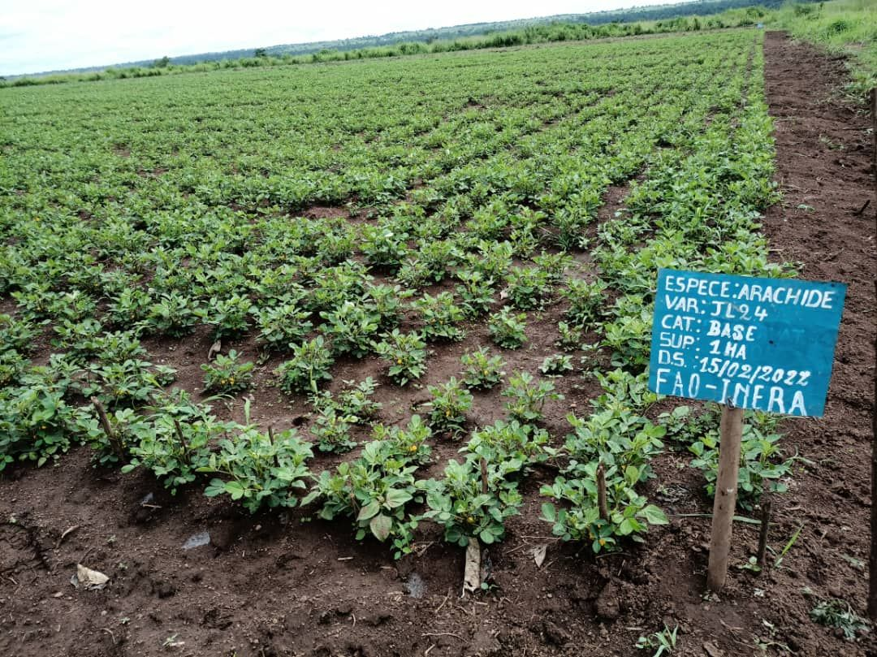
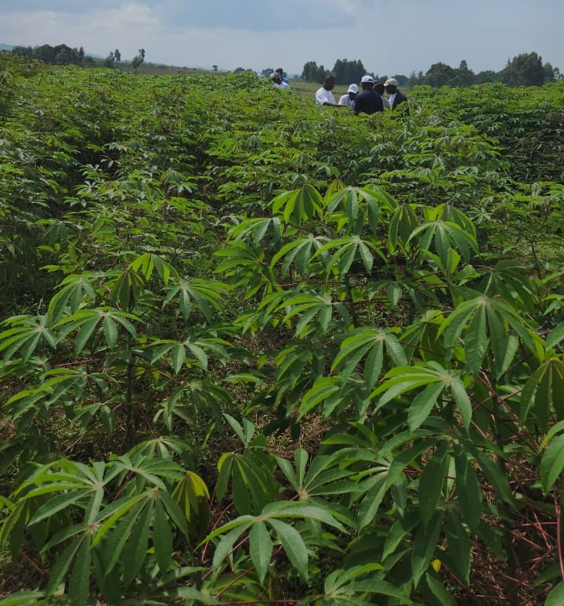
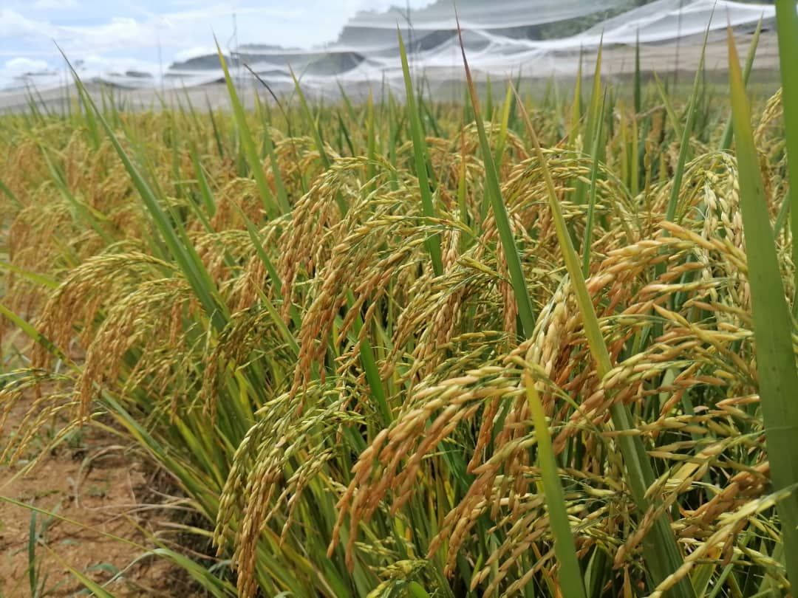
2. Principales cultures impliquées dans la fabrication de l’aliment
Les céréales : maïs (Zea mays) et le blé (Triticum spp) pour l'énergie
Les protéagineux : soja (Glycine max) pour les protéines,
Les oléagineux : tournesol (Helianthus annuus), arachide
(Arachis hypogaea), …pour les lipides et l'énergie
Les plantes à tubercules et racines : manioc (Manihot esculenta) pour le liant
Les sous-produits agricoles : son de maïs ou son de riz (Oryza sativa) pour les fibres et vitamines
Semence commerciale de catégorie R₂ de soja, variété Imperial
semence de prébase de mais - variété Samaru
Champ semencier de soja, semence de prébase - variété Impérial
Semence commerciale de catégorie R₂ de maïs, variété Mus 1
Champ semencier d’arachide, semence de base, variété JL24
Boutures de deuxième génération de manioc, variété Mbankana
Champ semencier de riz, semence R₁ variété Orilyx 6

Slide 10
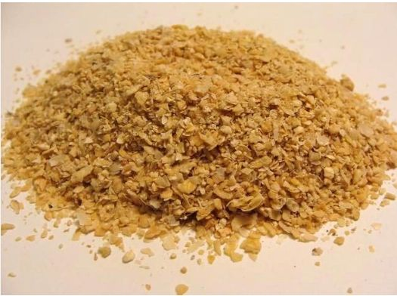

Soja (Glycine max)
Richesse en protéines : tourteau de soja très riche en protéines et source principale de cet apport dans l'alimentation des volailles
Profil d'acides aminés : très proche des besoins spécifiques des poulets, en particulier pour la lysine et les acides aminés soufrés (méthionine et cystine)
Apport énergétique : les lipides (huile) et peu de fibres
Digestibilité des nutriments du tourteau de soja : élevée, surtout une fois débarrassé de ses facteurs antinutritionnels
Palatabilité : source de protéines très appréciée par les volailles et n'altère pas l'acceptabilité du goût des aliments
Tourteau de soja de qualité

Slide 11
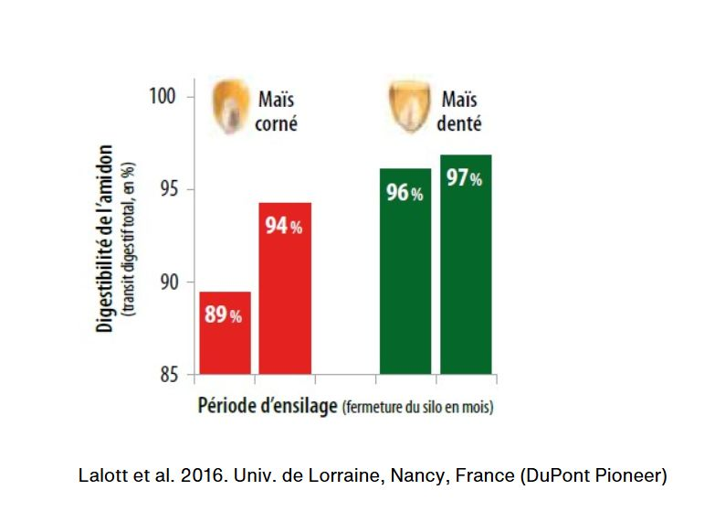
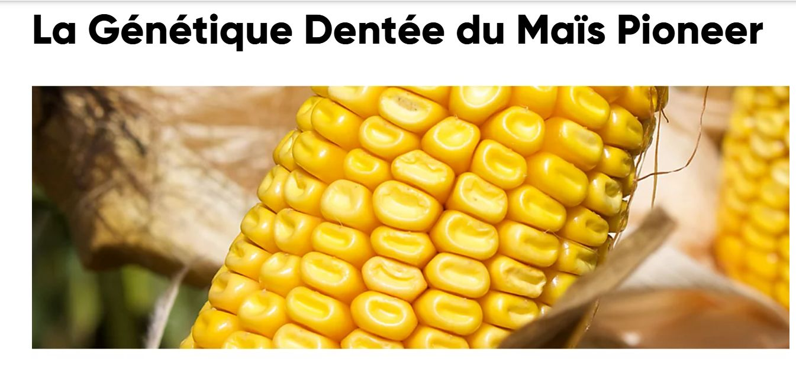
Maïs (Zea mays)
Source d'énergie : source majeure d'énergie grâce à sa teneur élevée en glucides
Source de matière sèche : contribue à la structure et au volume de l'aliment
Ingrédient principal : constitue la plus grande part des ingrédients (parfois plus de 50 %) dans de nombreux régimes alimentaires pour poulets de chair

Slide 12
3. Filière semencière structurée : Quelques définitions
Semence : Tout matériel végétal destiné à la reproduction sexuée ou asexuée provenant d’une multiplication à l’identique de graines, de parties de plants : de plants, d’une variété ou d’un cultivar, ou d’un clone d’une espèce donnée
Semence de souche (G₀) : semence issue d’un processus d’amélioration génétique capable de reproduire l’identité d’une variété homologuée et inscrite au catalogue National des Variétés en vigueur ; qui a été maintenue et multipliée par le sélectionneur, et à partir de laquelle sont produites les semences de prébase
Semence de prébase (G₁/G₂ et G₃) : Provient d'un certain stade de multiplication des semences dont l'origine première est la récolte produite par les "plantes initiales" détenues et conservées par un obtenteur suivant le respect des normes de production
Semence de base (G₄) : Semence obtenue à partir de la semence de prébase, qui a été produite par sélectionneur de la station ou le centre de recherche suivant le respect des normes de production, de contrôle et de certification de la Direction des Semences, et à partir de laquelle sont produites la semence de catégorie R₁

Slide 13
3. Filière semencière structurée : Quelques définitions (2)
Semence de catégorie R₁ : semence qui provient de la semence de base, et qui a été soumise à une procédure de contrôle et certification qui satisfait aux conditions minimales requises, et à partir de laquelle sont produites la semence de catégorie R₂
Semence de catégorie R₂ : semence qui provient de la semence de catégorie R₁, et qui a été soumise à une procédure de contrôle et certification qui satisfait aux conditions minimales requises, et à partir de laquelle sont produites la semence destinée à la consommation ou transformation par les bénéficiaires finaux
Semence de qualité : semence produite dans les conditions optimales de culture et traduit le potentiel de la variété tout en respectant les normes de production en vigueur

Slide 14
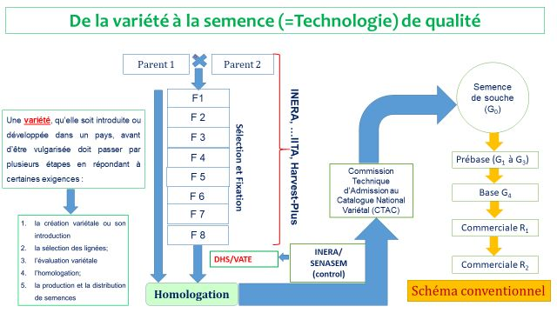
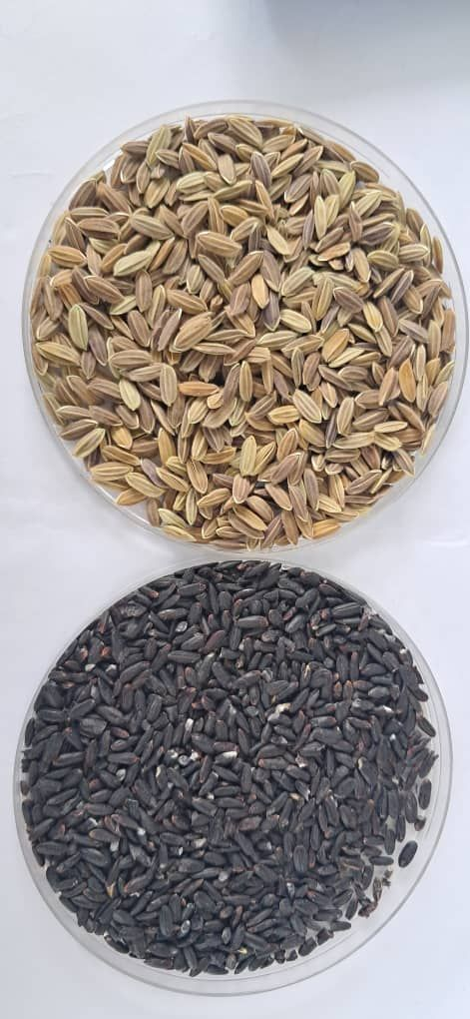
3. Filière semencière structurée : Activités et acteurs
concernés (exemple de la RDC)
De la création variétale à la semence de qualité

Slide 15
3. Filière semencière structurée : Etat des lieux de la filière semencière en 2025
Institut de Recherche Agronomique et Forestière (IRAF) du CENAREST
Forces/Opportunités | Faiblesses/Menaces
Institut de Recherche Agronomique et Forestière Departements | Absence d’une stratégie de recherche agricole pour accompagner les grands programmes gouvernementaux Textes règlementaires caduques et ne correspondent plus aux attentes actuelles des ministères techniques, Absence des centres internationaux de recherche ex (IITA, CIAT-Harvest-Plus, ICRISAT, AfricaRice, CIMMYT) ; …
Présence de Programmes de recherches specialisés Programme National de Sélection et d’Amélioration Variétale et Production de Semences (PNSAV-PS) Programme de Protection de Végétaux et Gestion des Pesticides (PPV-GP) Programme Faune Sauvage et Développement Durable (PFS-DD) Etc | Absence d’infrastructures et d’equipements Programme jeune Absence de budget alloué Absence de support staff pris en compte par le budget de l’IRAF Etc

Slide 16
3. Filière semencière structurée : Etat des lieux de la filière semencière en 2025
Institut de Recherche Agronomique et Forestière (IRAF) du CENAREST (2)
Forces/Opportunités | Faiblesses/Menaces
Station d’expérimentation rizicole de Kougouleu (10h) Site de Ndouniang Site Ayeme Bokoué (500 ha) | Infrastructures obsolètes, équipements vétustes Absence de banque de gènes (absence de collection in situ et ex situ de toutes les cultures) Manque d’équipements pour le travail du sol, gestion de la culture et post-récolte
Présence de jeunes chercheurs (Sélectionneurs, entomologistes, phytopathologistes, biologistes moléculaires, …) | Problème de budget alloué à la recherche scientifique Amélioration des situations administratives en cours
Présence des organismes régionaux (CEMAC, CEAC, …) ; les agences des nations unies (FAO, PNUD, …) ; Les agences membres du Groupe des Nations Unies pour le développement durable (Banque Mondiale), BAD, les coopérations et les ambassades | Absence de projets structurants pour le developpement du sous-secteur semencier et structurer le development de l’agriculture gabonaise

Slide 17
3. Filière semencière structurée : Etat des lieux de la filière semencière en 2025
Direction de la Semences
Forces/Opportunités | Faiblesses/Menaces
Loi n°14/2021 portant politique semencière en république Gabonaise Décret n°29/PR/MAEPA portant attribution, organisation et fonctionnement du Conseil Semencier (03 Avril 2023) Règlements techniques de la CEMAC | Décrets toujours dans le pipeline pour la validation (procédures et mécanismes de contrôle et certification de semences (1); procédures d’inscription au catalogue national des variétés et espèces végétales (2) Absence des outils réglementaires et techniques (règlement technique, manuels de procédures, …)
Direction des semences Service catalogue d’espèces et variétés Service Contrôle, homologation et Certification Service de protection des Obtentions Végétales et Infractions | Infrastructures sous équipés Absence des coordinations provinciales de la Direction de semences Les services techniques de la DS sont sous utilisés Absence du laboratoire d’analyses de semences conforme aux normes de l’ISTA

Slide 18
3. Filière semencière structurée : Etat des lieux de la filière semencière en 2025
Direction de la Semences (2)
Forces/Opportunités | Faiblesses/Menaces
Personnel technique jeune Ingénieurs Agronomes Ingénieurs de Techniques Agricoles Contrôleurs d’Agriculture | Absence de spécialistes en technologies semencières Absence d’agents Inspecteurs semenciers et Analystes (Laborantins)
Catalogue National des Variétés de riz en cours d’élaboration | Manque de compétences sur la maitrise des DHS et VATE L’inopérationalisation du Conseil National Semencier et la Commission Technique d’Homologation Variétale (CTHV)
Renforcement des capacités des agrimultiplicateurs sur les notions de commercialisation de la semence et de planification de la production de la semence R₁ et R₂ en fonction des opportunités du marché | Absence de semence de base produite par la recherche Absence des semences certifiées

Slide 19
3. Filière semencière structurée : Etat des lieux de la filière semencière en 2025
Agrimultiplicateurs et/ou établissements semenciers
Forces/Opportunités | Faiblesses/Menaces
Présence des « agrimultiplicateurs » potentiels, jeunes et motivés avec une présence marquée des femmes | Absence de formation sur les normes de production de semence Absence d’utilisation du petit outillage et d’équipements (motoculteurs, tracteurs, égreneuse, séchoirs, …) Absence de magasin de stockage (entrepôts, …) Méconnaissance des techniques de multiplication de semence, des itinéraires techniques des cultures utilisées
 | Méconnaissance de la semence de base Absence de semence de base sur l’ensemble du pays Inexistence de structures organisationnelles des agrimultiplicateurs …

Slide 20
3. Filière semencière structurée : Etat des lieux de la filière semencière en 2025
Bénéficiaires
Producteurs et principaux utilisateurs de la R₁ et R₂
Forces/Opportunités | Faiblesses/Menaces
Existence d’une demande toujours croissante | Manque d’un système d’approvionnement en semence certifiée (R₁ et R₂) Absence de boutiques d’intrants, agrodealers spécialisés, … Utilisation très souvent des semences du type « tout venant » par les producteurs et même au niveau des projets gouvernementaux tels que GRAINE, PAPG1 où la composante semence de qualité n’est pas prise en compte

Slide 21
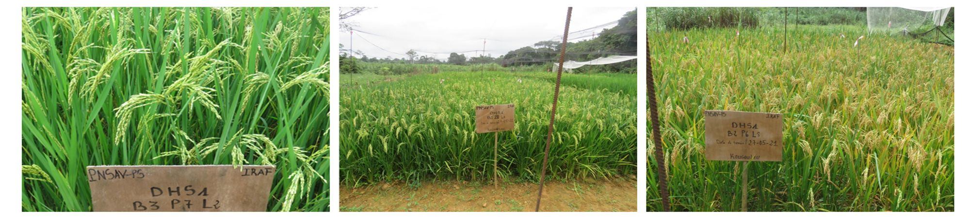
4. Mécanismes proposés pour la mise en œuvre d’une filière semencière structurée des principales cultures impliquées dans la fabrication des aliments bétails
L’axe stratégique majeur du projet est la création d’un Centre de Recherche des Ressources Phytogénétiques pour l’Alimentation et l’Agriculture (CRRPAA) indispensables à la performance agricole attendue
Le CRRPAA comprendra quatre composantes :
    Constitution des banques de gènes à partir des collectes de tout le matériel végétal et élaborer des répertoires par type (cultures vivrières, maraichères, arbres fruitiers, essences forestières et agroforestières
    Programme d’Amélioration génétique des cultures soja, maïs, manioc, riz, etc
    Programme de production de semences initiales à moyen et long terme pour disponibiliser la semence des variétés des principales cultures
    Renforcement de capacité sur les itinéraires techniques des cultures impliquées et les normes de production de semence en appui à la Direction des Semences
Institut de Recherche Agronomique et Forestière (IRAF) du CENAREST

Slide 22
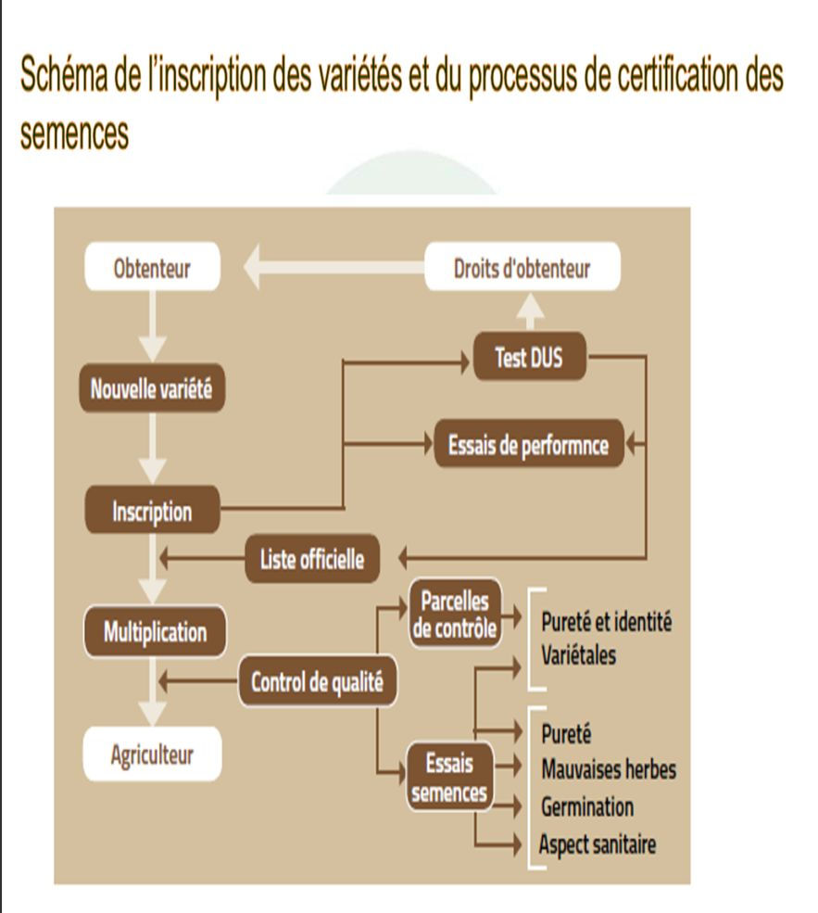
Direction des semences
4. Mécanismes proposés pour la mise en œuvre d’une filière semencière structurée des principales cultures impliquées dans la fabrication des aliments pour 2027
Finaliser tous les documents reglémentaires (décrets et arrêtés) et techniques (Reglement technique et Manuels de procedures) du sous secteur semencier
Construire des infrastructures : Laboratoire d’analyses de semences à Libreville et des unités de contrôle et certification de la Direction des semences en province
Equipements du laboratoire d’analyses de semences et des unités provinciales pour la conduite de l’assurance qualité

Slide 23
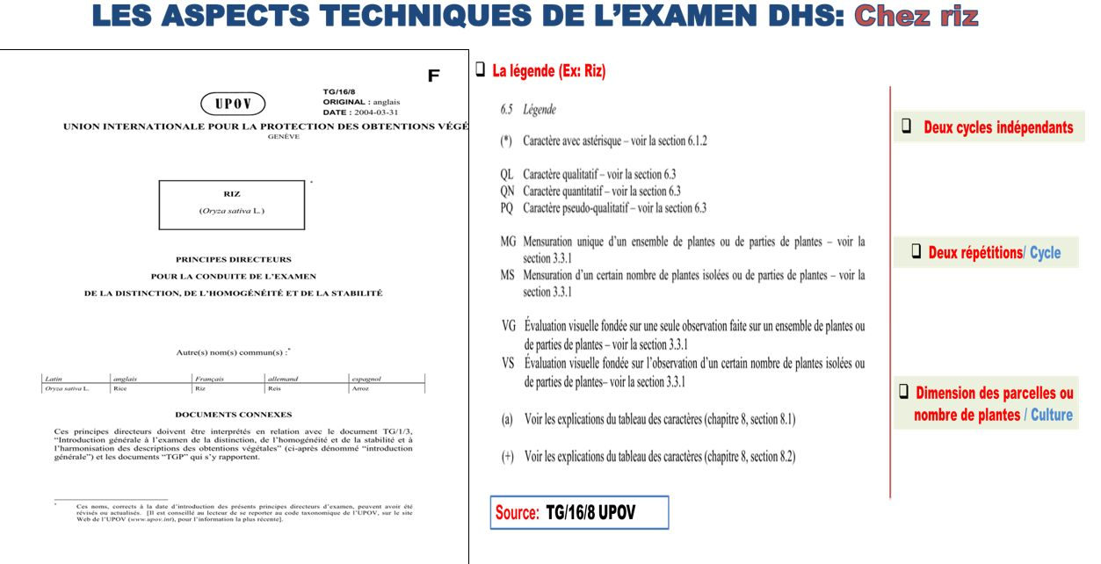
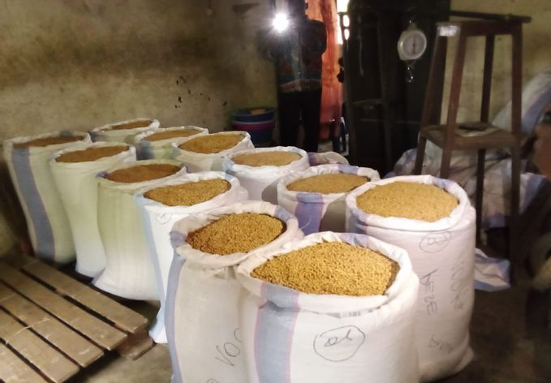
Direction des semences (2)
4. Mécanismes proposés pour la mise en œuvre d’une filière semencière structurée des principales cultures impliquées dans la fabrication des aliments pour 2027
Renforcement des capacités des équipes (DHS, VATE) et recrutement du nouveau personnel spécialisé (Inspecteur semencier, laborantin, …)
Equiper en moyens roulants : Pick up 4x4; moto pour les visites des champs semenciers, …
Augmenter le budget à la Direction des Semences pour faciliter la mobilité et le travail sur le terrain et au laboratoire

Slide 24
Filière semencière structurée pour la production d’une semence de qualité pour la production de la provende
De la variété à la semence de qualité
Schéma actuel de Production de semence
PNSAV-PS, (INSAB), centres internationaux de recherches
Maintenance variétale
Création variétale
Semence de souche (G₀)
DHS (UPOV)/VATE
PNSAV-PS/Direction des semences
Les acteurs
Commission Technique d’Homologation Variétale (CTHV)
Semence de prébase (G₁ à G₃)
PNSAV-PS
(stations et centres de recherches)
Direction des semences
Sous la conduite du Directeur Général de l’Agriculture (CNS) + tous les autres acteurs de la filière semencière
Semence de base G₄
Agrimultiplicateurs/
Etablissements semenciers (FOURNISSEURS)
Homologation
Semence commerciale R₁ et R₂
Inscription au Catalogue National de Variétés
MARCHANDS, VENDEURS, ACHETEURS, DISTRIBUTEURS, TRANSPORTEURS, …
BÉNÉFICIAIRES FINAUX

Slide 25
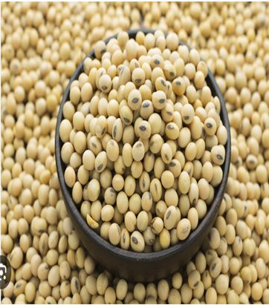
5. Conclusion
Le développement d’un système semencier formel performant joue un rôle fondamental dans la chaîne de production du maïs, du soja, et de l’arachide, qui sont des matières première clés dans la fabrication de la provende
Un système semencier formel efficace garantit la disponibilité de la semence de qualité des variétés améliorées à haut rendement, tolérantes à de nombreux stress biotiques et abiotiques adaptées aux conditions agroécologiques locales

Slide 26
5. Conclusion (2)
Il permet d’assurer la durabilité de l’approvisionnement des semences de qualité pour augmenter la productivité agricole indispensable pour la fabrication des aliments bétails
Enfin, la filière semencière structurée favorise une agriculture durable, une meilleure sécurité alimentaire et une « filière provende » plus compétitive et résiliente face aux défis climatiques et économiques

Slide 27
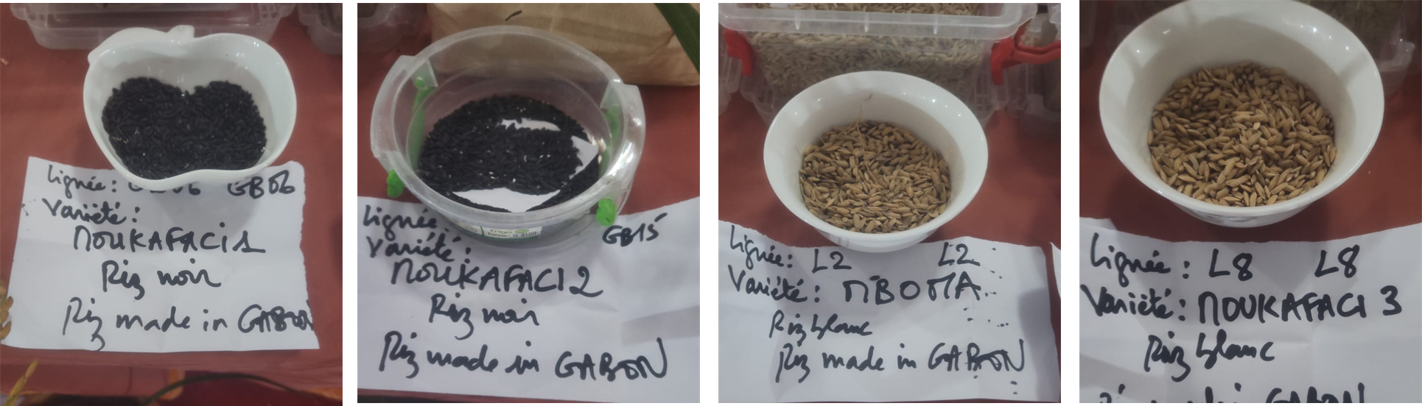
Merci pour votre attention

